Slide 1
Parallel Computer Architecture
并行计算机体系结构
Lecture 11

Slide 2
Overview
Review of Lec10
SMP中的同步
MPP

Slide 3
初步设计问题
高速缓存控制器及其标记的设计
  处理器和总线都需要考查
什么时候以何种方式报告侦听结果
处理写回
所有内存操作的动作集合并不是原子的
  可能导致赛跑状态(race conditions)
原子操作
新问题 :死锁,活锁,饥饿,可串行化等等

Slide 4
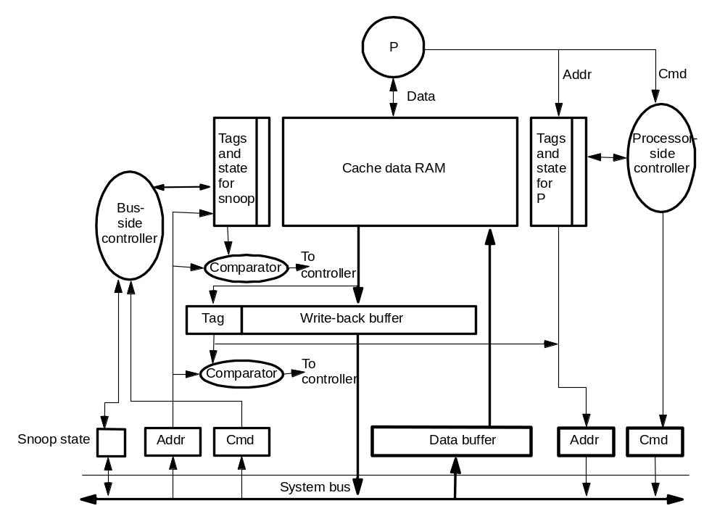
基本设计

Slide 5
多级高速缓存
处理器芯片
P
P
P
L1
L1
L1
侦听 ???
L2
L2
° ° °
L2
侦听
每一级要有独立的侦听硬件?
  共享总线的处理器插脚
  处理器高速缓存存取的争夺?
只需要二级高速缓存侦听并传播相关总线事务就足够了
包含性
  (1) 一级高速缓存的内容是二级高速缓存内容的子集
  (2) 在一级高速缓存中处于修改状态的块在二级高速缓存中也处于修改状态
  1 => 所有于一级高速缓存相关的事务也与二级高速缓存相关
  2 => 对二级高速缓存的总线读操作可以示意内存访问并通知一级缓存

Slide 6
同步事件组成
获得方法
  获得同步的权利
    进入临界区, 离开事件
等待算法
  等待同步变得可用
  忙等待, 阻塞, 或结合情况
释放方法
  便利另外的进程能够获得同步
等待算法独立于同步的类型
  用硬件实现没有意义

Slide 7
Strawman 锁
Busy-Wait
lock: ld register, location /* copy location to register */
cmp location, #0 /* compare with 0 */
bnz lock /* if not 0, try again */
st location, #1 /* store 1 to mark it locked */
ret /* return control to caller */
unlock: st location, #0 /* write 0 to location */
ret /* return control to caller */
为什么获得方法无效?
释放方法?

Slide 8
简单的 Test&Set 锁
lock: t&s register, location
bnz lock /* if not 0, try again */
ret /* return control to caller */
unlock: st location, #0 /* write 0 to location */
ret /* return control to caller */
其它的读-更新-写指令
  Swap
  Fetch&op
  Compare&swap
    三个操作数:内存位置,进行比较的寄存器,进行交换的寄存器
    在RISC指令集中通常不支持
可高速缓存或不可高速缓存

Slide 9
改进的简单锁算法
在等待时降低发出test&set指令的频率
  后退Test&set 锁
  不能后退太多,也不能在锁被释放时后退
  经验表明指数后退效果最后: i^{th} time = k*c^{i}
在忙等待时只用普通的读操作而不是test&set
  Test-and-test&set锁
  用普通的load指令来检测
    当锁释放时,高速缓存中的锁变量都被使无效
  当值变化时(为0), 用 test&set 去请求获得锁
    只有一个请求处理器成功,其它处理器请求失败,继续使用普通load指令忙等待

Slide 10
Overview
Review of Lec10
SMP中的同步（续）
MPP

Slide 11
改进的硬件方法: LL-SC
目的:
  用读操作来检测
  失败的读-更新-写 不会产生使无效
  用很少的指令就能实现各种各样的r-m-w操作
锁住读出 (LL), 条件写入(SC)
  LL 将同步变量读到寄存器中
  接下来的指令就对读出到寄存器的值进行操作
  SC 将值写入到内存位置
  当且仅当从该处理器的LL后没有其它处理器对该变量写,才成功
    由条件代码表示;
如果SC成功, 所有的三个步骤都是原子的
如果失败, 就不会写或者产生使无效
  必须重新请求

Slide 12
简单的 LL-SC锁
  lock: ll reg1, location /* LL location to reg1 */
  bnz reg1,lock
  sc location, reg2 /* SC reg2 into location*/
  beqz lock /* if failed, start again */
  ret
  unlock: st location, #0 /* write 0 to location */
  ret
在LL和SC间进行变动可以做更多的假想原子操作
  但要很小以使SC 容易成功
  不能包括需要undone的指令(e.g. store)
SC可能会失败(不把事务放到总线上) ,如果:
  检测到在请求获得总线之前就有插入的写操作
  请求获得总线,但另一个处理器的SC先获得
LL, SC 并不分别是lock, unlock
  仅保证在它们之间不会有对锁变量的冲突写操作
  但可以用来直接实现共享变量上的简单操作

Slide 13
实现 LL-SC
每个处理器上的锁标记和锁地址寄存器
LL 读块, 设置锁标记, 把锁地址放到寄存器中
引入的使无效地址检查: 如果匹配,重置标记
  而且如果块被替换且在上下文转换
SC检查锁标记作为冲突写的指示器
  如果重置,失败;否则,成功
活锁考虑
  不允许LL和SC间的锁变量替换
    分离或组相联cache, 不允许LL和SC间的内存存取
    (也不允许穿过LL或SC的存取的重排序)
  不允许使SC失败以产生使无效
性能: LL 和SC 在高速缓存中都可能缺失
  在LL的互斥状态下预取块
  但互斥请求又会引起活锁:使用后退

Slide 14
到目前为止的权衡
延迟?
带宽?
通信量?
存储代价?
公正性?
当几个处理器都在锁以及释放时发生了什么?
  每P个锁操作的通信量?

Slide 15
票锁
每次只有一个r-m-w
每个锁两个计数器 (next_ticket, now_serving)
  获得: fetch&inc next_ticket; wait for now_serving == next_ticket
    原子操作是当锁到达时,而不是释放时
  释放: 增加now-serving
性能
  低竞争情况下,低延迟- if fetch&inc 可高速缓存
  在释放时O(p) 个读缺失, 因为所有都锁定同一个变量
  FIFO 顺序
    像简单的LL-SC 锁, 但是SC成功是没有使无效, 而且它更公正
  后退?
它不会很好地获得不同的内存位置吗?...
Notes:
Can be difficult to find a good amount to delay on backoff
exponential backoff not a good idea due to FIFO order
backoff proportional to now-serving - next-ticket may work well

Slide 16
基于数组的队列锁
在一个p大小的数组中等待进程获得不同的位置
  获得
    用fetch&inc获得数组中下一个可得到的位置
    保证这些地址在不同的高速缓存行或内存中
  释放
    置入数组中下一个位置中,以唤醒进程锁定它
  对于一致性的高速缓存每次获得有O(1)的通信量
  FIFO顺序, 像在票锁中一样, 但每个锁要有O(p)的存储量but
  对于分布式存储的非高速缓存一致性机制不会有这么大
    array location I spin on not necessarily in my local memory (solution later)

Slide 17
SGI Challenge的锁性能
Loop: lock;
delay(c);
unlock;
delay(d);
●
A
r
r
a
y
-
b
a
s
e
d

L
L
-
S
C
■
L
L
-
S
C
,
e
x
p
o
n
e
n
t
i
a
l
◆
T
i
c
k
e
t
⬧
T
i
c
k
e
t
,
p
r
o
p
o
r
t
i
o
n
a
l
7
7
◆
7
◆
◆
◆
◆
◆
◆
6
◆
◆
6
◆
◆
◆
◆
6
◆
◆

◆
◆
◆
◆


5
◆
◆
5
●
◆
◆
5
●
◆

◆
◆
●
◆
●


◆
●
◆
●
●
◆


●
●
●
●
4
●
●
◆
●
●
●
●
4
●
●
●

●
4
●
◆

●

●
◆
⬧
⬧
●
●
●
⬧
●
●

⬧
●
●
●
●
⬧
●
●
●
●
●
◆

⬧
⬧
●
●
●
◆
◆
⬧
⬧
◆

⬧
⬧
⬧
⬧

⬧
⬧
⬧
⬧
⬧

⬧
⬧
⬧
■
Time (μs)
⬧
⬧
⬧
⬧
⬧
Time (μs)
⬧
⬧
◆
Time (μs)
⬧
⬧
⬧

◆
⬧
⬧
⬧
◆
⬧
⬧
⬧
⬧
⬧
■
3

3
⬧


3

■
■
■
■


■
■
■
■
■
■
■
■
2



■
2


2
■
■



■
■
■
◆
■

⬧







■
■
■
■
■
1
◆

■
1
■
■
■
■
■
1
●
■
⬧

■
■
⬧
■
■
●

■
■
■
■
⬧
⬧
■
■
◆
●
●

■
■
◆


0
0
0
◆
1
3
5
7
9
1
1
1
3
1
5
1
3
5
7
9
1
1
1
3
1
5
1
3
5
7
9
1
1
1
3
1
5
Number of processors
Number of processors
Number of processors
(a) Null (c = 0, d = 0)
(b) Critical-section (c = 3.64 μs, d = 0)
(c) Delay (c = 3.64 μs, d = 1.29 μs)

Slide 18
点到点事件同步
软件算法:
  中断
  忙等: 使用普通变量作为标记
  阻塞: 使用信号量
全硬件支持: 内存中每个字都有一个满-空位与之对应
  当对应的字被写入新产生的数据,就置为 “满”
  当被消费掉(i.e. 读)时,就重置为“空”
  字级的生产者-消费者同步可以如下实现
    生产者:如果是空,则写,并置为满; 消费者: 如果满则读,并置为空
  硬件保证了读或写的位操作的原子性
  问题: 缺乏弹性
    多个消费者,或在消费者读之前多个写操作?
    需要语言支持以指定何时使用
    合成数据结构?

Slide 19
路障
软件方法实现路障,通常是采用锁,共享计数器和标志
硬件路障
  线与(Wired-AND)行从地址/数据总线中分出
    当一个处理器到达路障时,将它的输入置为高电平,然后等待输出为高电平时继续执行
  实际上,可以使用多条线以允许重用
  当路障是全局的和非常频繁的时候很有用
  很难支持专门的处理器子集
    甚至对于每个处理器的多个线程更难
  很难动态改变参与者的数值和身份
    e.g. 后者由于进程迁移
  目前在基于总线的机器上并不普遍

Slide 20
一个简单的集中式路障
共享计数器用来记录已经到达路障的进程数目
  每个进程到达时,计数器加1,并检查是否等于p(进程数)
  问题?
struct bar_type {int counter; struct lock_type lock; int flag = 0;} bar_name;
BARRIER (bar_name, p) {
LOCK(bar_name.lock);
if (bar_name.counter == 0)
bar_name.flag = 0; /* reset flag if first to reach*/
mycount = bar_name.counter++; /* mycount is private */
UNLOCK(bar_name.lock);
if (mycount == p) { /* last to arrive */
bar_name.counter = 0; /* reset for next barrier */
bar_name.flag = 1; /* release waiters */
}
else while (bar_name.flag == 0) {}; /* busy wait for release */
}

Slide 21
一个正在运转的集中式路障
连续地进入同一个路障就会出现问题
  在所有的进程退出一个路障前,必须避免其中一个进程又进入下一个路障境况
  可以使用另一个计数器,但会增加延迟和竞争
感觉反转: 在路障的连续两个境况中,等待标志变为不同的值
  只有在所有进程都到达了一个路障实例后,才改变标志的值
BARRIER (bar_name, p) {
local_sense = !(local_sense); /* toggle private sense variable */
LOCK(bar_name.lock);
mycount = bar_name.counter++; /* mycount is private */
if (bar_name.counter == p)
UNLOCK(bar_name.lock);
bar_name.flag = local_sense; /* release waiters*/
else
{ UNLOCK(bar_name.lock);
while (bar_name.flag != local_sense) {}; }
}

Slide 22
集中式路障性能
延迟
  集中式有最起码正比于p的关键路径长度
通信量
  大约3p 的总线事务
存储代价
  很低:集中式的计数器和标志
公正性
  不应该总是同一个处理器最后离开路障
  在集中式中没有偏见
集中式路障的关键问题是延迟和通信量
  尤其是对于分布式存储系统,通信量都到达同一个节点

Slide 23
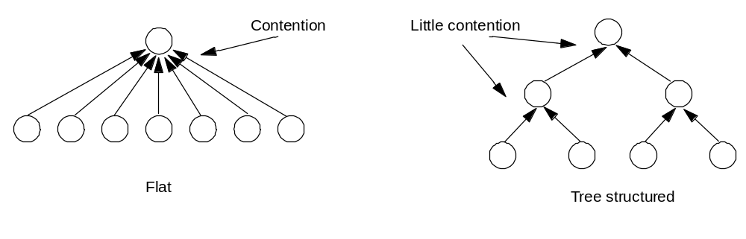
改进的总线路障算法
软件结合树
  只有 k 个处理器访问同一个内存位置, k 是树的度
  区分到达和离开权,并使用感觉反转
  在分布式网络中很有价值:通信沿着不同的路径
  在总线上,所有的通信量到达同一个总线,且不少于全局通信量
  更高的延迟 (log p 步,以及 O(p) 的串行的总线互斥动作)
  在总线上的优点是使用了普通的读/写操作而不是锁

Slide 24
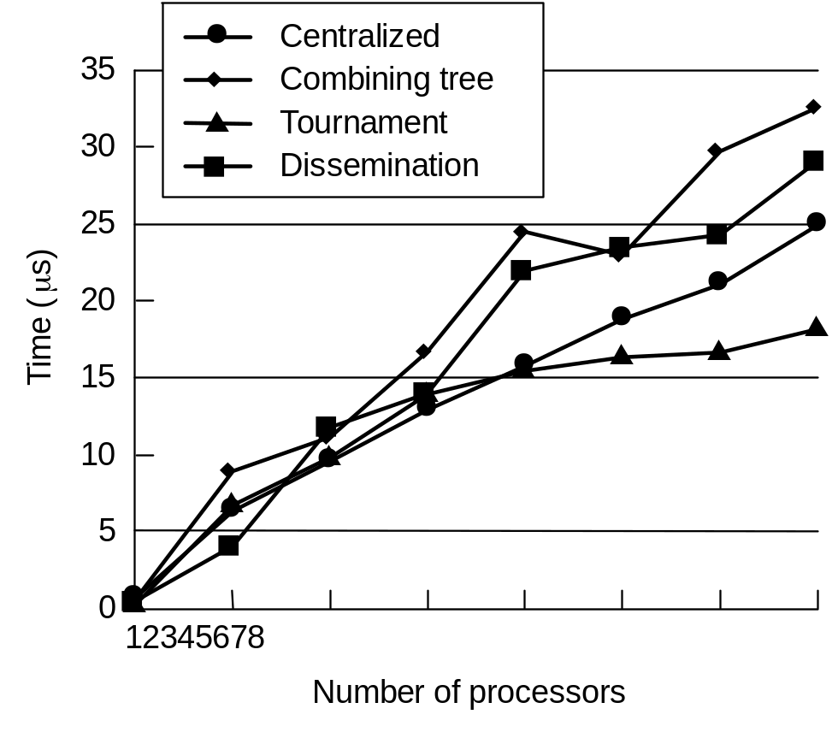
在 SGI Challenge 中的路障性能
  集中式效果很好
    讨论适于分布式机制的空想路障算法fancier
  有用的硬件支持:背负总线上的读缺失
    也锁定?高竞争的锁

Slide 25
同步摘要
充分的软硬件权衡交互
必须将硬件方法和软件算法一起评价
  硬件primitives决定了哪种算法可以运行地较好
评价方法很有挑战性
  使用延迟,微基准程序
  微基准程序和实际的工作量都应使用
普通的硬件条件?上简单的软件算法在总线上比较有效
  分布式机制上会有更复杂的技术
  硬件支持仍是争论的主题
理论研究在于讨论swap 或者compare&swap,不是 fetch&op
  保证常量时间存取的算法,但比较复杂

Slide 26
Overview
Review of Lec10
SMP中的同步
MPP

Slide 27
第五章 大规模并行处理机系统（MPP)
        Massively Parallel Processor

Slide 28
MPP概述
大规模并行处理机MPP(Massively Parallel Processor) 通常是指具有下列特点的大规模的计算机系统：
  节点中使用商品化微处理器，且每个节点有一个或多个微处理器；
  节点内使用物理上分布的存储器；
  具有高通信带宽和低延迟的互连网络，节点间紧耦合；
  能扩展成具有成百上千个处理器；
  一个异步多指令流多数据流MIMD机
Intel Paragon、IBM SP2、Intel TFLOPS和我国的曙光-1000等都是MPP
两种实现途径
  NCC-NUMA体系结构，Cray T3E
  NORMA体系结构，Intel/Sandia ASCI Option Red
与机群的概念很模糊
  关键差别在于节点间的通信
  差别缩小

Slide 29
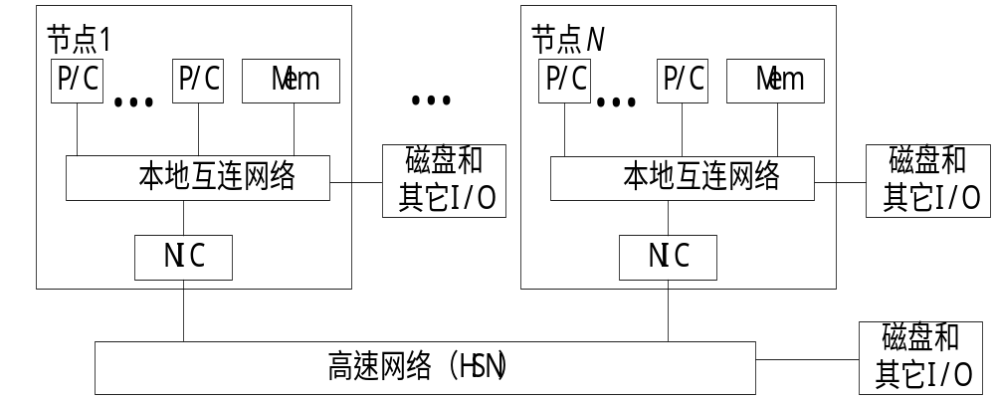
MPP的结构图：

Slide 30
MPP特性
可扩放性：
  使用物理上分布式主存的体系结构
  平衡的处理和存储能力
  平衡的计算和并行交互能力
系统成本：
  使用现有的商品化CMOS微处理器
    没有足够大的物理地址空间
    没有足够大的TLB
    无阻塞高速缓存
    异常处理与边界保护
  使用稳定的体系结构以支持换代的可扩放性——shell结构
  使用物理分布主存的体系结构
  使用SMP节点
Notes:
MPP的一个特殊之处在于系统被设计成可扩放至数千个处理器，且主存、I/O能力和带宽能成比例的增加。

Slide 31
MPP特性（cont‘d)
通用性和可用性：
  支持通用的异步MIMD模式；
  支持流行的标准编程模式，如消息传递（PVM MPI）和数据并行（HPF）等；
  节点被分配到若干个“池” 中，支持不同作业;
  内部互连拓扑结构对用户透明，用户只看到全互连的节点集合;
  支持单一系统映象SSI（Single System Image），紧耦合MPP通常使用分布式操作系统，在硬件和OS层提供单一系统映像;
  必须使用高可用性技术
主存和I/O性能
  非常大的总主存和磁盘容量。
  商用MPP尤其注重高速I/O系统
  提供可扩放的I/O子系统

Slide 32
比较
MPP模型 | Intel/Sandia ASCI Option Red | IBM SP2 | SGI/Cray Origin2000
一个大型样机的配置 | 9072个处理器，1.8Tflop/s(NSL) | 400个处理器，100Gflop/s(MHPCC) | 128个处理器，51Gflop/s(NCSA)
问世日期 | 1996年12月 | 1994年9月 | 1996年10月
处理器类型 | 200MHz, 200Mflop/s Pentium Pro | 67MHz，267Mflop/s POWER2 | 200MHz，400Mflop/s MIPS R10000
节点体系结构 和数据存储器 | 2个处理器，32到256MB主存，共享磁盘 | 1个处理器，64MB到2GB本地主存，1GB到14.5GB本地磁盘 | 2个处理器，64MB到256MB分布共享主存和共享磁盘
互连网络和主存模型 | 分离两维网孔，NORMA | 多级网络，NORMA | 胖超立方体网络，CC-NUMA
节点操作系统 | 轻量级内核（LWK） | 完全AIX（IBM UNIX） | 微内核Cellular IRIX
自然编程机制 | 基于PUMA Portals的MPI | MPI和PVM | Power C， Power Fortran
其他编程模型 | Nx，PVM，HPF | HPF，Linda | MPI，PVM

Slide 33
面临的主要问题
MPP系统如下问题：
  实际的性能差：MPP的实际可用性能通常远低于其峰值性能；
  可编程性：并行程序的开发比较困难，串行程序向并行程序的自动转换效果不好，且不同平台间并行程序的有效移植也有一定的难度。

Slide 34
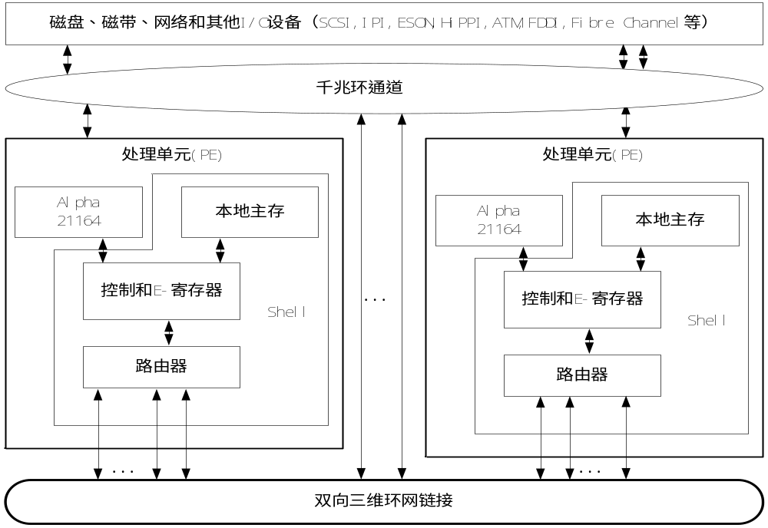
实例分析1：Cray T3E的体系结构

Slide 35
性能特点
分布式共享主存(NCC-NUMA)的多处理机。
  多个处理单元PE(Processing Element) 通过一个三维双向环网互连
  由一些千兆环通道提供与I/O设备的连接
T3E的体系结构特性。T3E-900是1996年底发布的T3E增强型。
属性 | T3E | T3E-900
处理器时钟频率(MHz) | 300 | 450
峰值处理器速度(Mflops) | 600 | 900
处理器数量 | 6~2048 | 6~2048
系统峰值速度(Gflops) | 3.6~1228 | 5.4~1843
物理主存容量(GB) | 1~4096 | 1~4096
总峰值主存带宽(GB/s) | 7.2~2450 | 7.2~2450
I/O通道最大数目 | 1~128 | 1~128
总峰值I/O带宽(GB/s) | 1~128 | 1~128
峰值三维环网链接带宽(MB/s) | 600 | 600
Notes:
T3E的每个PE中有一个DEC Alpha 21164微处理器[5]，其外部是一个shell电路，包括一个本地主存、一个控制芯片和一个路由芯片。系统（Shell）逻辑时钟为75MHz，而21164处理器时钟为300MHz，其峰值速度可达600Mflop/s。
本地主存提供64MB到2GB的容量以及1.2GB/s的峰值带宽。路由芯片有7个双向端口，l个连向PE，其余6个是连到三维环网的6个链接上。
定制的控制芯片实现分布式共享主存，它由所有PE中的本地主存组成。每个处理器可以存取任何PE中的主存，每个PE可以通过千兆环通道存取任何I/O设备。这个芯片同时负责支持时延隐藏和有效同步。
T3E的处理单元没有主板级高速缓存，而是使用21164处理器中的高速缓存。片内的高速缓存有两级：第一级由一个8KB指令高速缓存和一个8KB数据高速缓存组成；第二级是一个三-路组-相联(Three-Way Set-Associative)的96KB统一高速缓存，用于指令和数据。之所以不使用主板级高速缓存是因为可以提高主存储器的带宽

Slide 36
硬件特点
PE
  DEC Alpha 21164微处理器+shell电路，包括一个本地主存、一个控制芯片和一个路由芯片。
  系统（Shell）时钟75MHz，21164处理器时钟300MHz，峰值速度600Mflop/s
  本地主存 64MB到2GB容量 1.2GB/s峰值带宽
  路由芯片 7个双向端口，l个连向PE，6个连到三维环网的6个链接
  定制的控制芯片实现分布式共享主存，每个PE可以通过千兆环通道存取任何I/O设备,同时负责 时延隐藏和有效同步
互联网络
  三维环网: 低时延高带宽的通信，一个512PE系统的对剖带宽超过122GB/s。
  采用自适应的最短路径选路算法，可允许消息绕过繁忙地段。
I/O子系统
  千兆环通道
  1个千兆环通道最多可连接16个PE，每个通道的峰值带宽1GB/s，在最大配置提供128GB/s的I/O带宽。
  除了PE，其它类型的I/O节点也连向千兆环通道，其中包括：①多用途节点：②磁盘节点③磁带节点④HiPPI节点

Slide 37
新一代ASCI/MPP系统
ASCI(Accelerated Strategic Computing Initiative):
  1994年 DOE
  该计划为期十年，耗资十亿美元制造Tflop/s的超级计算机系统，
  Advanced Simulation and Computing Program
  Lawrence Livermore, Los Alamos, and Sandia national laboratories
  Shift from test-based confidence to simulation-based confidence.
  computer manufacturers: Intel IBM SGI/Cray HP
  five universities: Cal Tech/Stanford/University of Chicago/ University of Illinois at Urbana-Champaign/University of Utah
  The Los Alamos ASCI Q dedicated in May 2002
  Hewlett-Packard ASCI Q - AlphaServer SC ES45/1.25 GHz/ 4096 7727.00/10240.00 Los Alamos National Laboratory USA 2002/3
  Hewlett-Packard ASCI Q - AlphaServer SC ES45/1.25 GHz/ 4096 7727.00/10240.00 Los Alamos National Laboratory USA 2002/4
  IBM ASCI White, SP Power3 375 MHz/ 8192 7226.00/12288.00 Lawrence Livermore National LaboratoryUSA/2000 5
  ASCI Red 15 ASCI Blue Pacific 19 ASCI Blue Mountain 28

Slide 38
平衡设计策略
端对端性能
平衡的可扩放硬件
  一条平衡设计准则：1Gflop/s峰值速度应与1GB主存、50GB磁盘、10 TB档案存储器、16 GB/s高速缓存带宽、3GB/s主存带宽、0.1GB/s I/O磁盘带宽以及1MB/s档案存储器带宽相匹配；
平衡的可扩放软件
  ASCI认为新的软件开发将使性能改进10到100倍
属性 | 1996 | 1997 | 1998 | 2003
应用性能(倍数) | 1 |  | 1000 | 100,000
峰值计算速度(Gflops) | 100 | 1000 | 10,000 | 100,000
主存容量(TB) | 0.05 | 0.5 | 5 | 50
磁盘容量(TB) | 0.1~1 | 1~10 | 10~100 | 100~1000
档案存储容量(PB) | 0.13 | 1.3 | 13 | 130
I/O速度(GB/s) | 5 | 50 | 500 | 5000
网络速度(GB/s) | 0.13 | 1.3 | 13 | 130

Slide 39
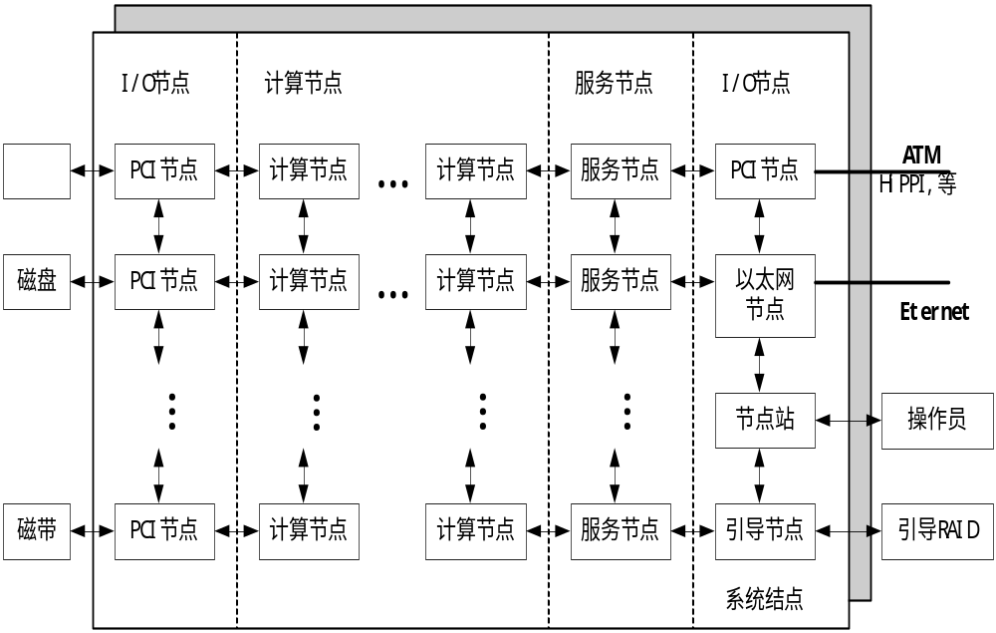
实例分析2：Intel/Sandia ASCI Option Red

Slide 40
Option Red的体系结构
Option Red
  共有4608个节点（每个节点有两个200MHz Pentium Pro处理器）和594GB的主存，其峰值速度为1.8Tflop/s、峰值截面（Cross-Section）带宽为51 GB/s。
  计算节点（Compute Node）4536个，用于执行并行计算
  服务节点（Service Node）32个，用于支持登录、软件开发及其它交互操作
  I/O节点(I/O Node) 24个，用于存取磁盘、磁带、网络(以太网、FDDI、ATM等)和其它I/O设备
  系统节点（System Node）2个，用于支持系统RAS能力：其中引导节点(Boot Node)负责初始系统引导及提供服务；节点站(Node Station)用于单一系统映象支持
  备份节点。
  1540个供给电源，616个互连底板和640个磁盘（大于1TB的容量）

Slide 41
节点体系结构
计算节点和服务节点的实现相同
  两个节点在一块主板上。两个SMP节点通过网络接口部件NIC相连在一起，只有一个NIC连向互连底板。
  每个节点的本地I/O包括以下部分：
    一个称为节点维护端口（Node Maintenance Port）的串行口，它连至系统内部以太网，并用于系统引导程序、诊断和RAS；
    扩展连接器用于节点测试；引导支持硬件包括一个快闪（Flash）ROM，它内含节点可信测试（Node Confidence Test）、BIOS以及诊断节点失效和装载操作系统所需的其它代码。
I/O和系统节点的主板 只有2个处理器（1个节点）、l个本地单总线和1个单NIC。
  每个节点的主存容量可上升至64MB到1GB。
  133MB/s的PCI卡数量可上升到3。
  每个I/O节点主板板上基本I/O设备，如RS232、以太网(10Mbps)和Fast-Wide SCS

Slide 42
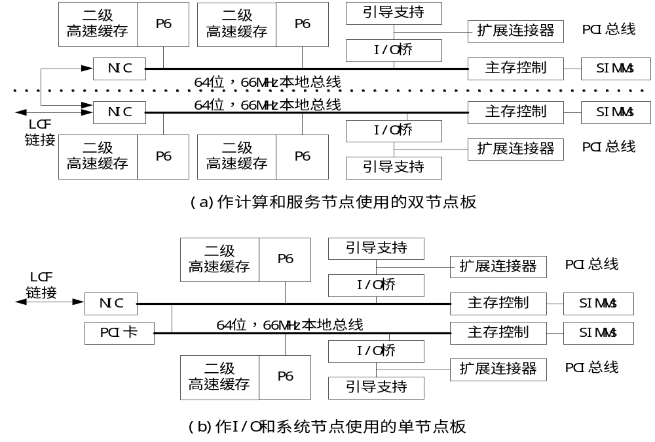

Slide 43
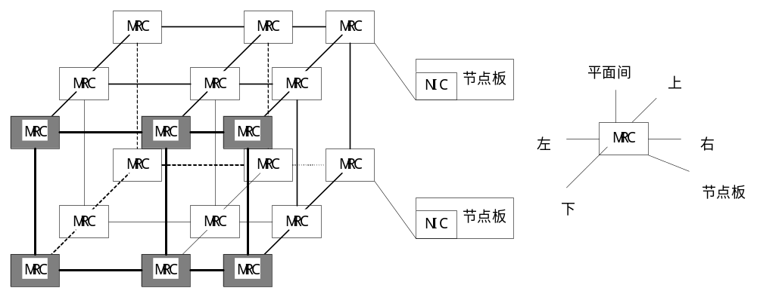
系统互连
节点由一个内部互连设备ICF相连
  ICF使用了双平面（Two-Plane）网孔拓扑。
  每个节点主板通过主板上的NIC网孔选路部件MRC（Mesh Routing Component）。MRC有六个双向端口，每个能以400 MB/s的单向峰值速度传送数据，全双工时为800 MB/s，4个端口用于平面内左、右、上、下的网孔互连，还有一个端口用于平面间互连。
  从任意节点发出的消息借助虫蚀选路通过任一平面送至另一节点，这将降低时延，从而提高了系统可用性

Slide 44
三个典型的MPP系统的运行性能评估
节点体系结构
交换网络的可扩放性
并行I/O
过度的主存/磁盘事件
OS和编程环境

Slide 45
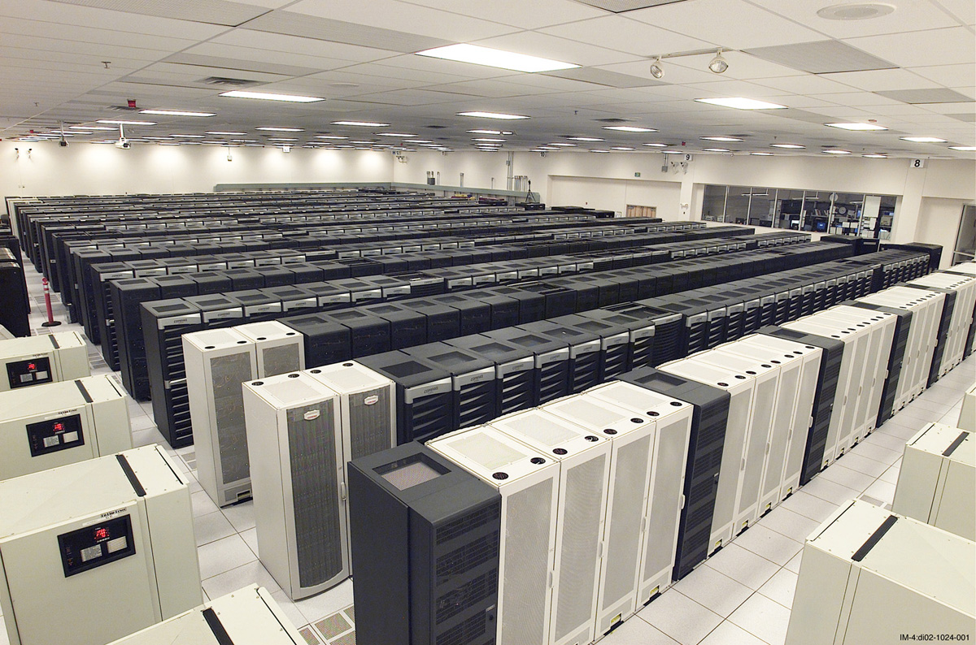
ASCI Q

